Slide 1
基于Web的聊天机器人后台管理系统的设计与实现
——罗小斐

Slide 2
选题概要：
机器人聊天系统，对于会员用户而言，可以使用它问一些生活问题，如天气、运动、社交。对于企业用户而言，可以用它来做应答机器人，解决他们的用户在使用他们产品时候的常见问题。这套系统的后台管理系统，能够对会员、管理员的基本情况进行管理，以及对用户增长和收入增长进行统计。

Slide 3
核心技术
Cms后台管理系统框架
Webservice接口
Spring schedule和quartz定时任务
Redis缓存
前后台交互

Slide 4
功能展示：
模块 | 描述
首页 | 显示用户的增长情况
会员管理 | 对会员进行锁定，发送私信，发送邮件
产品管理 | 添加新的产品
订单查询 | 查询前台用户所下的订单
收入统计 | 对会员增长和收入增长进行统计

Slide 5
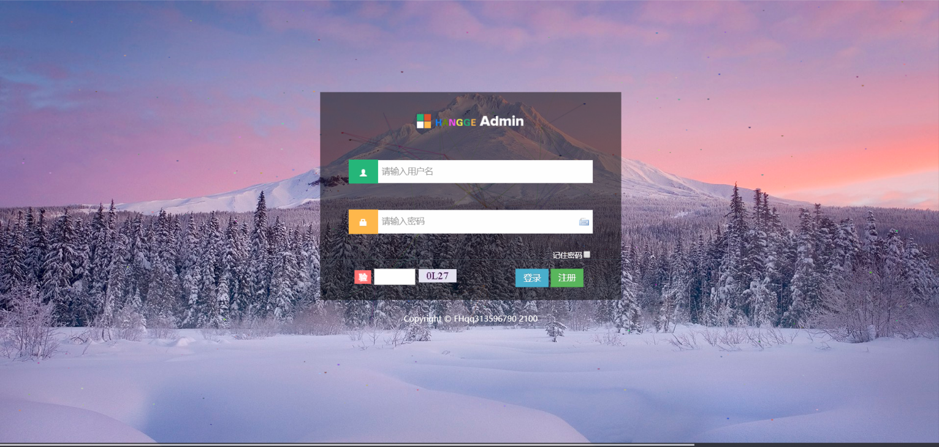
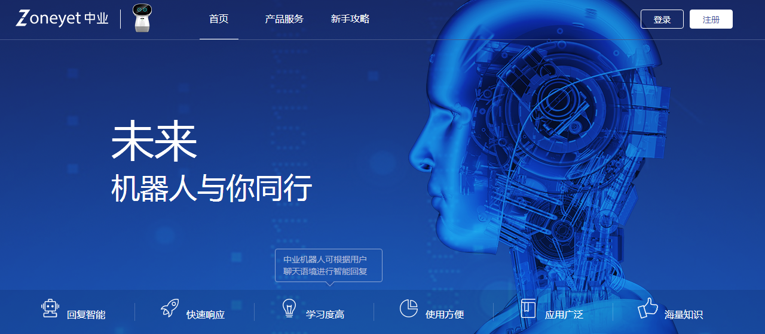
登录

Slide 6
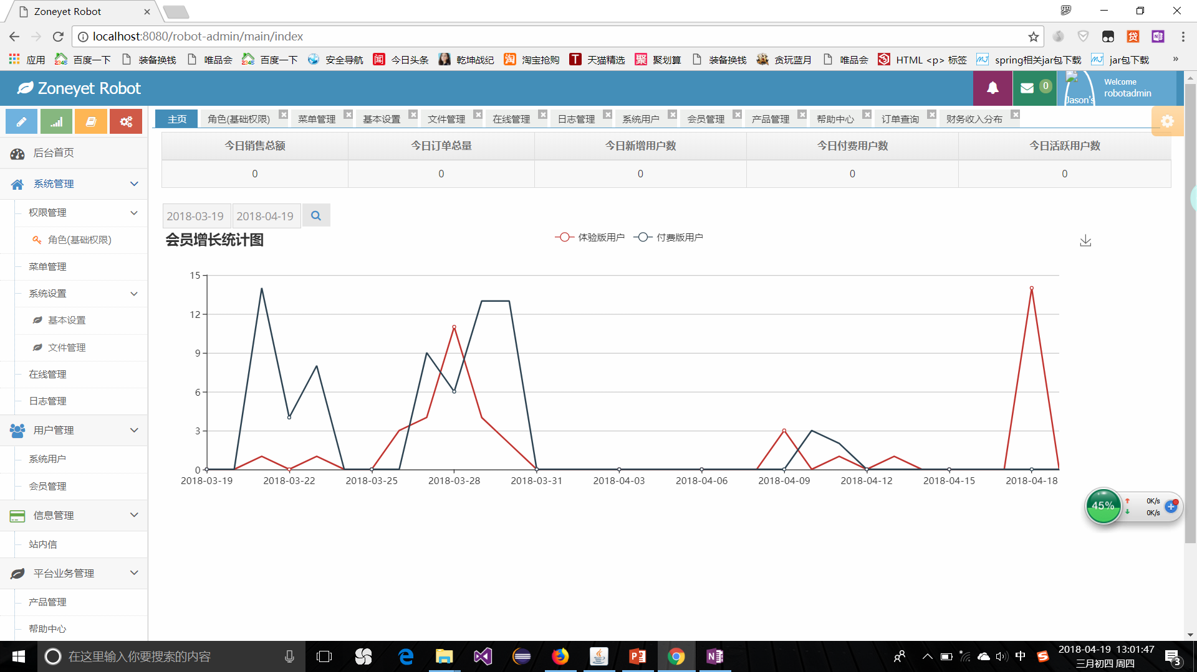
谢谢！

Slide 7
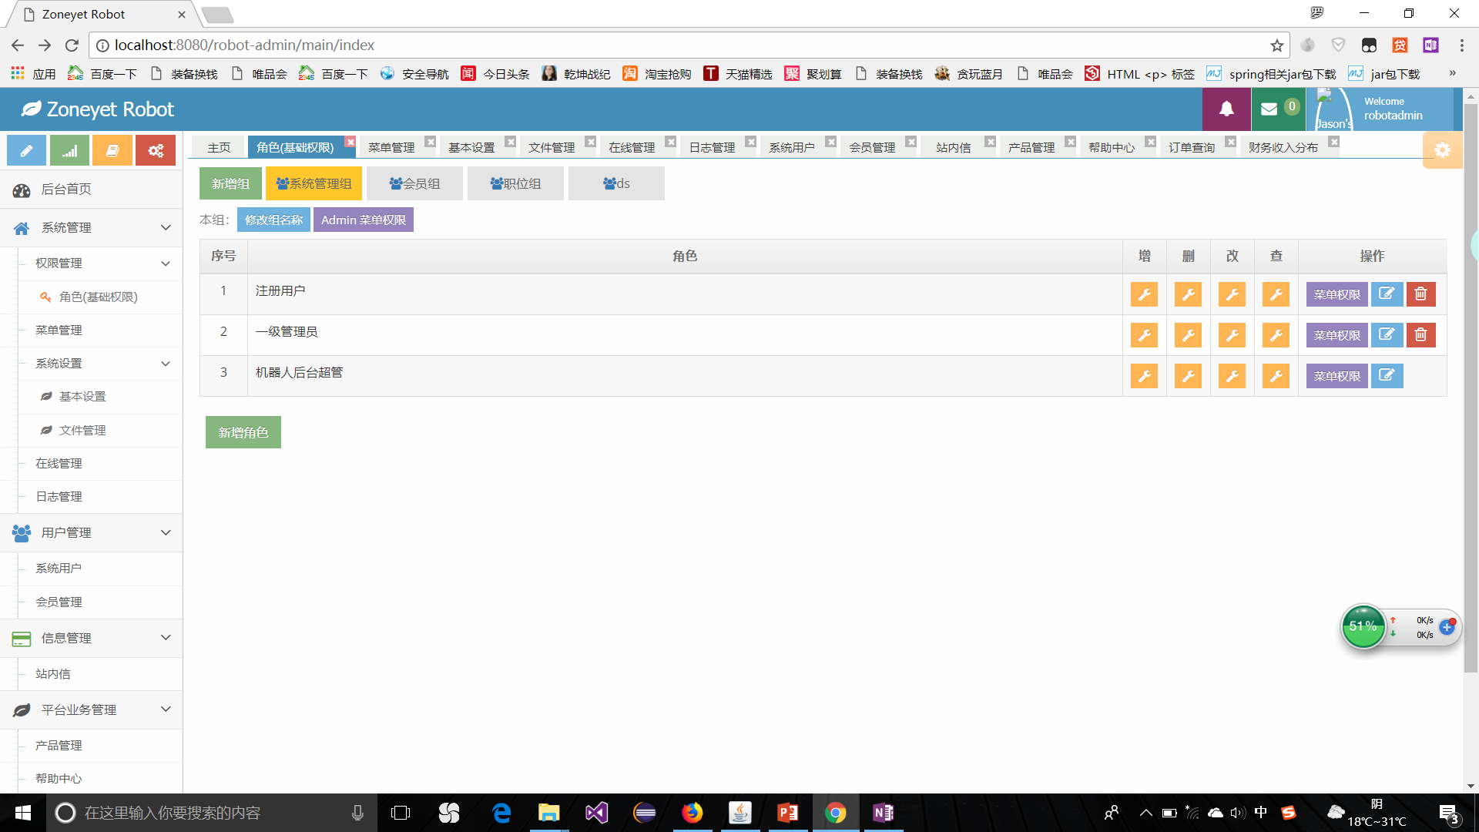

Slide 8
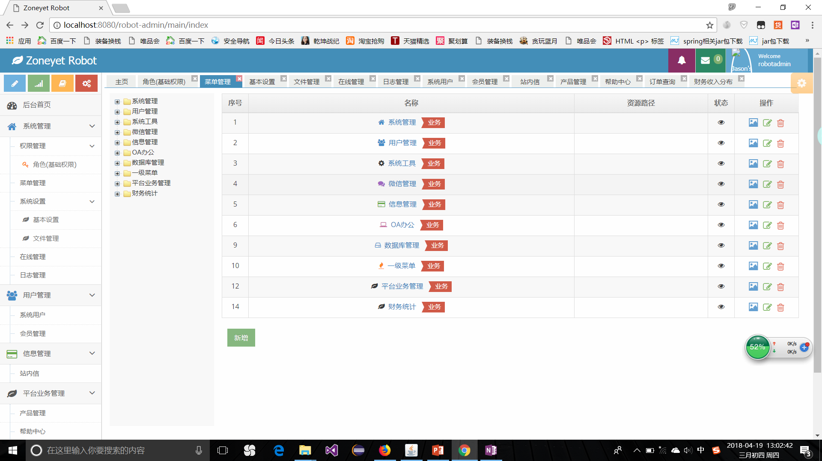

Slide 9
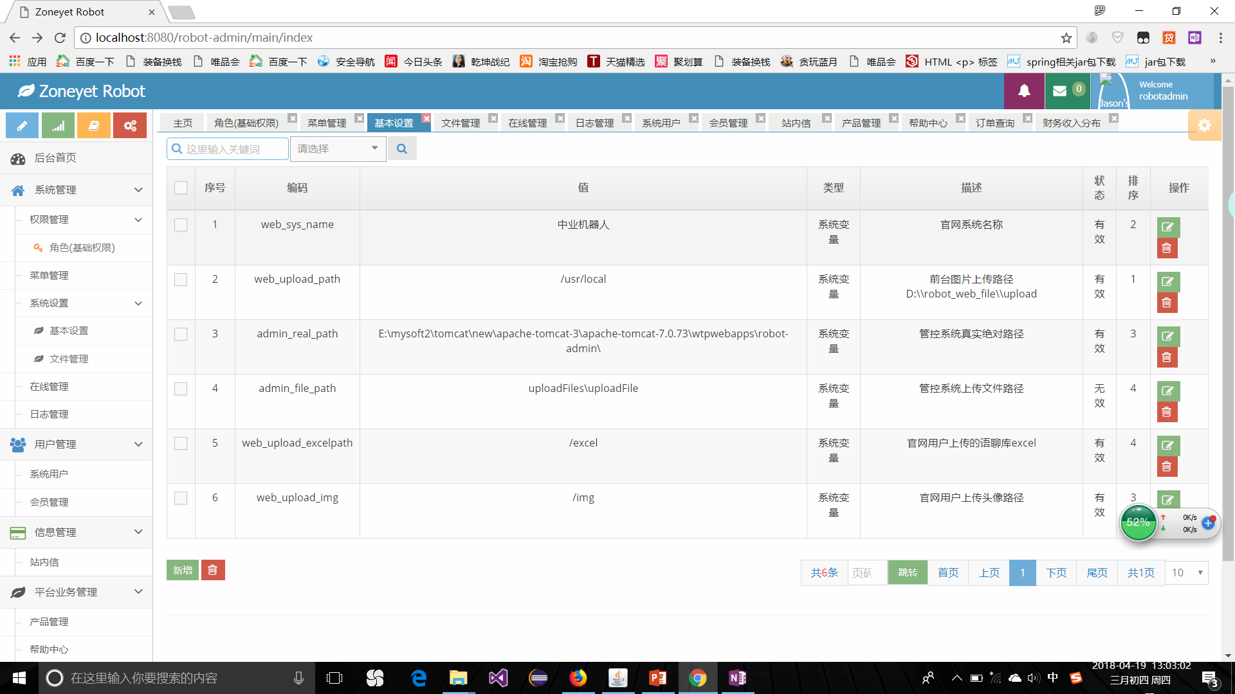

Slide 10
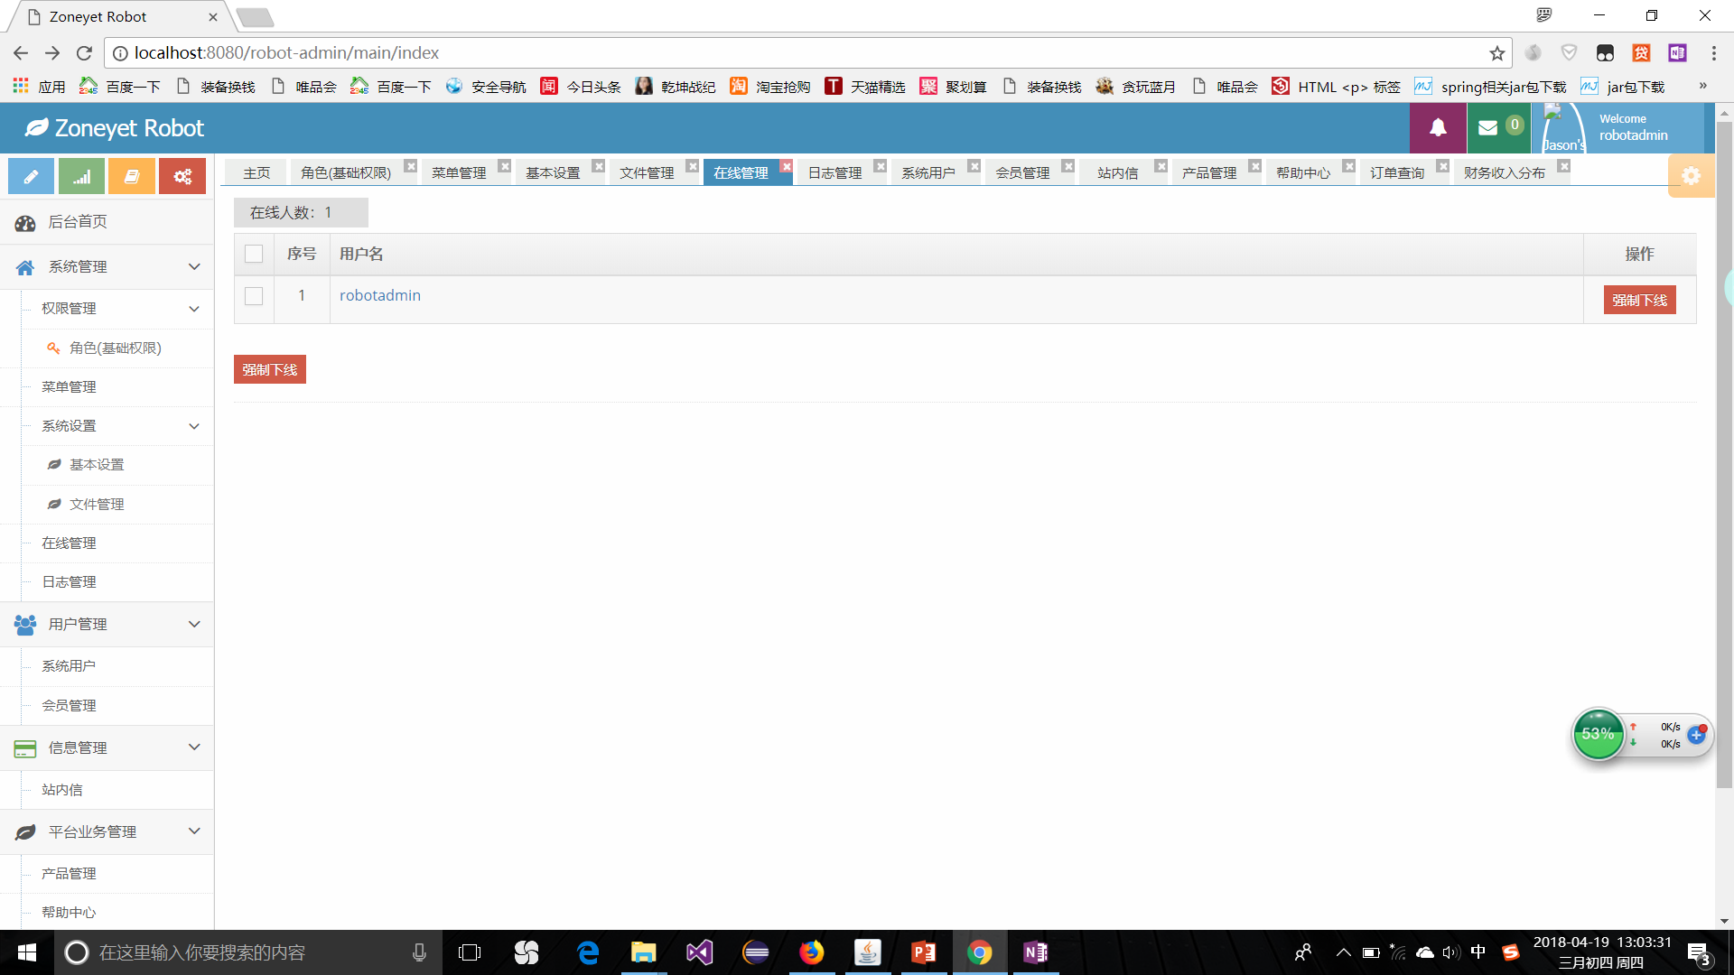

Slide 11
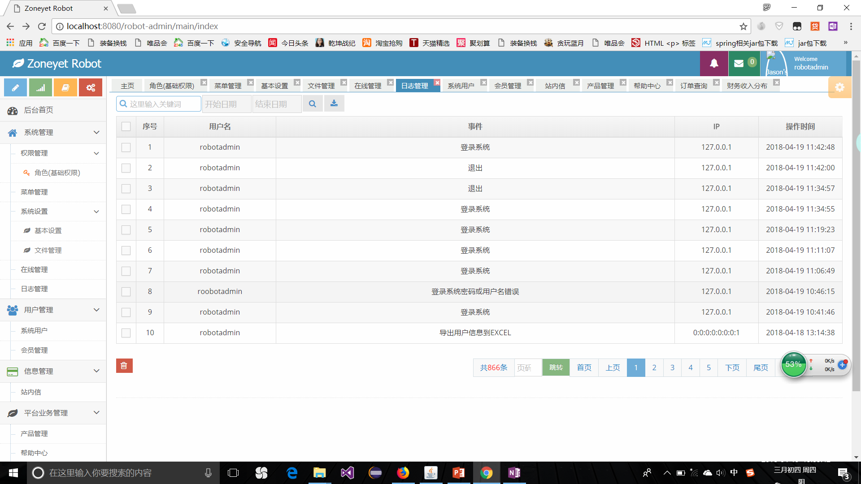

Slide 12
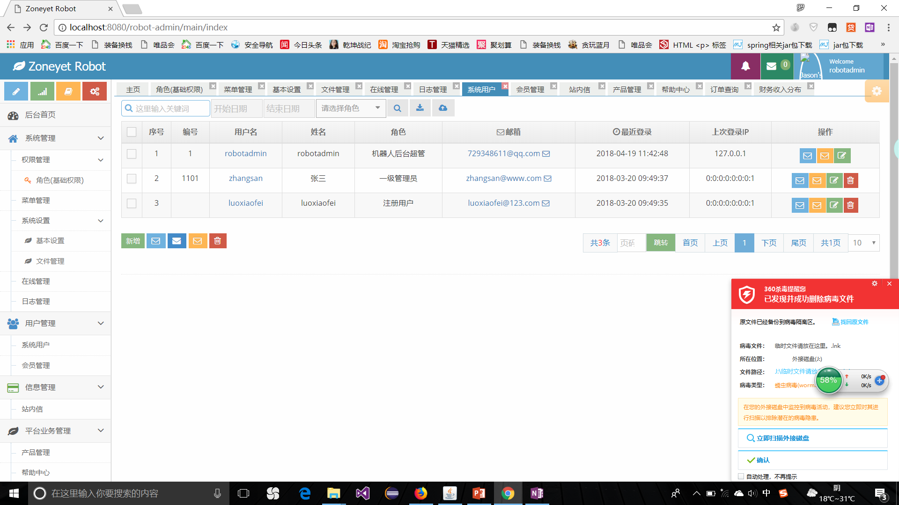

Slide 13
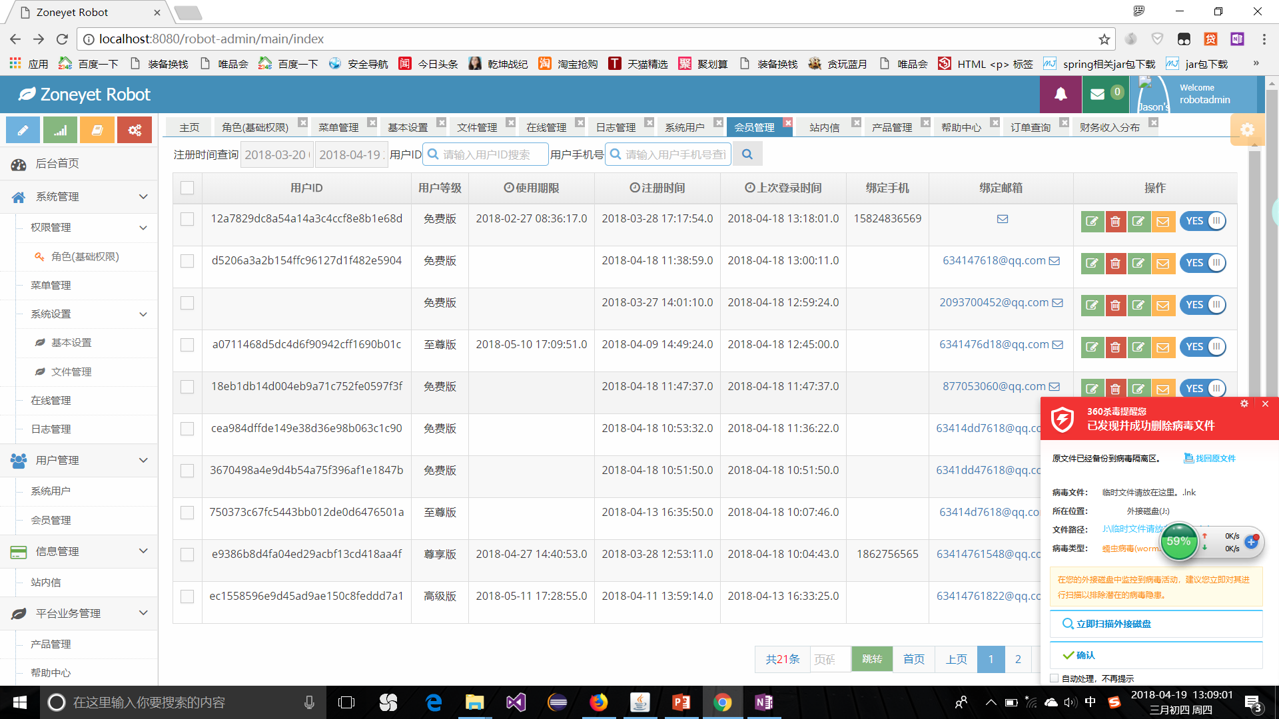

Slide 14
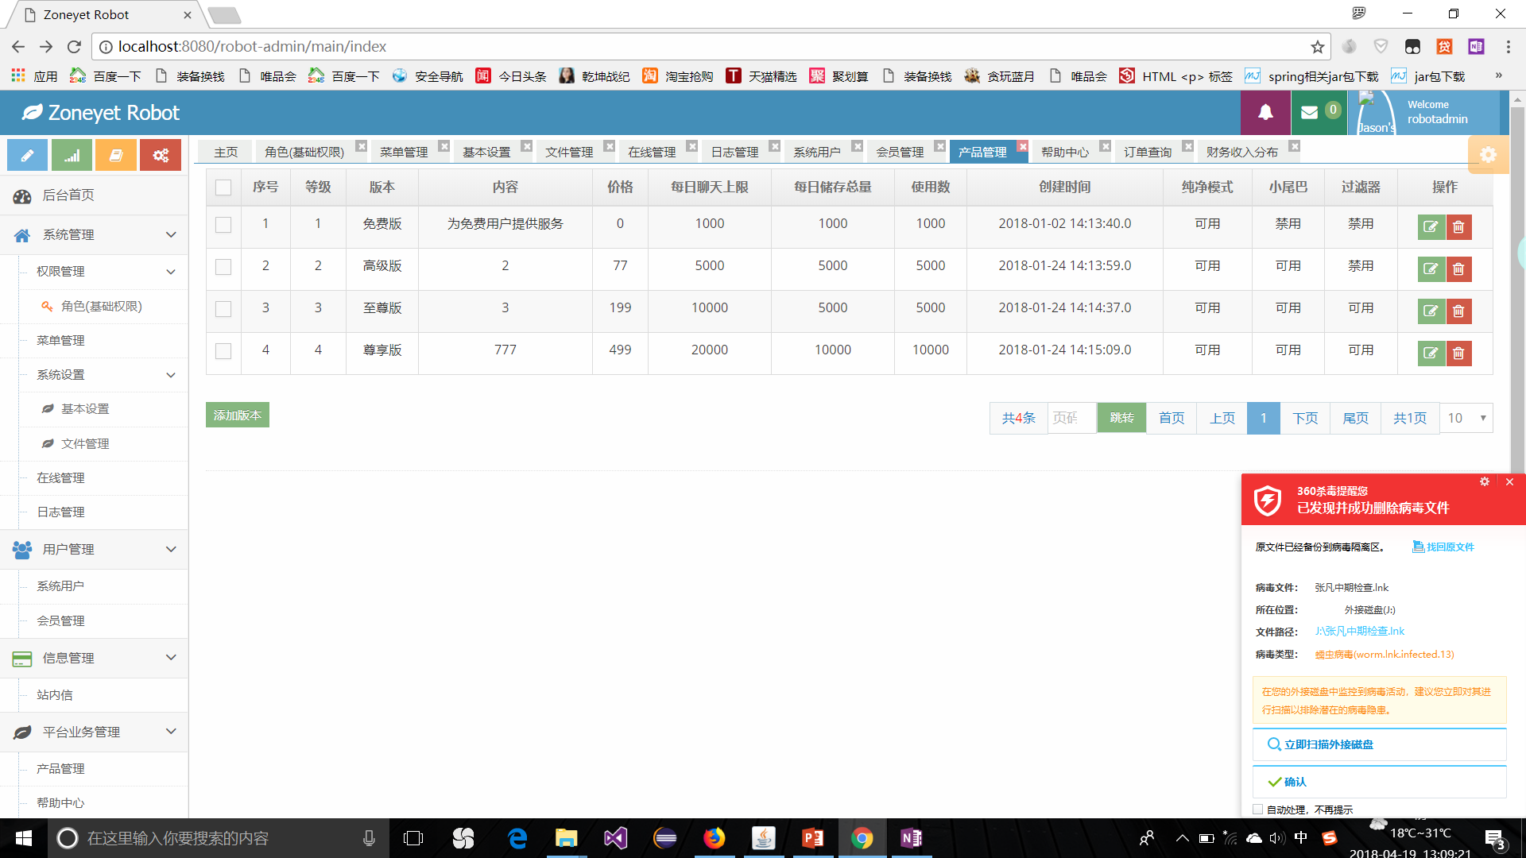

Slide 15
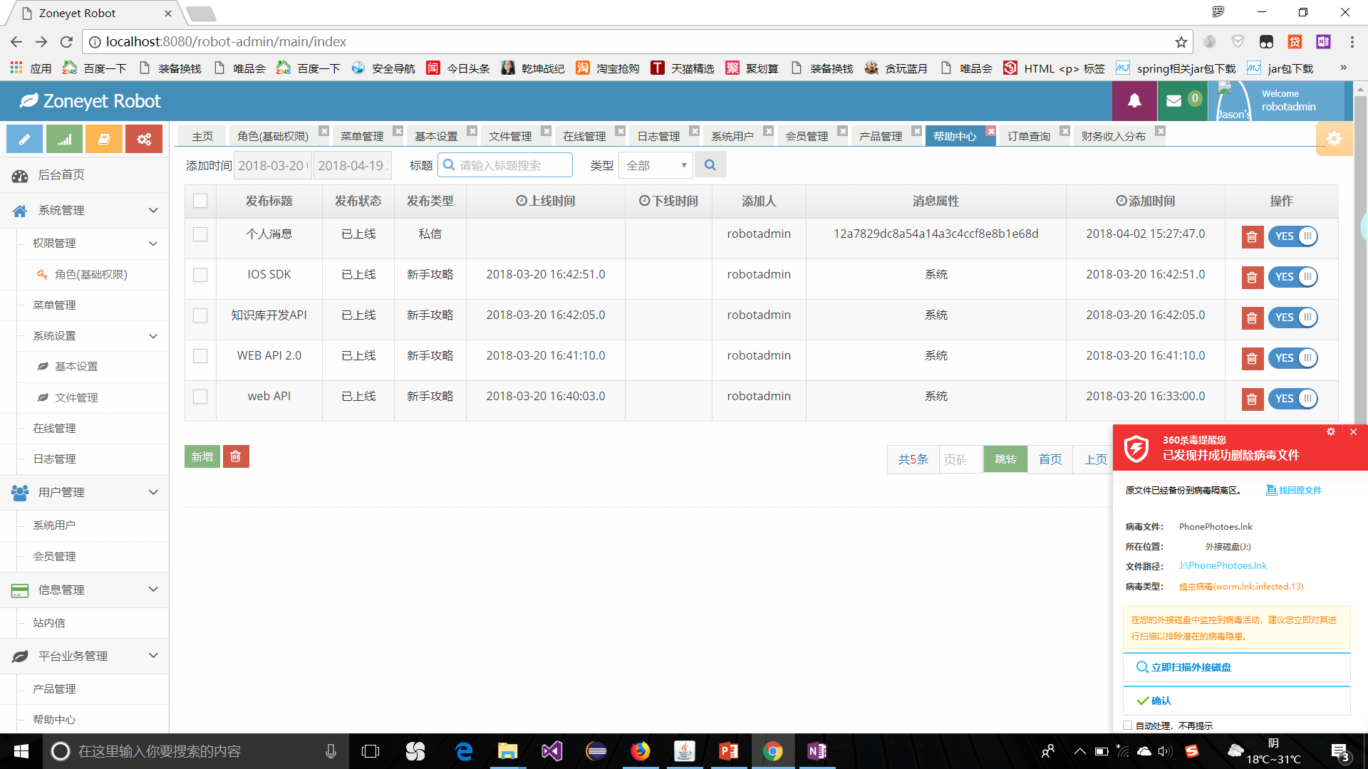

Slide 16
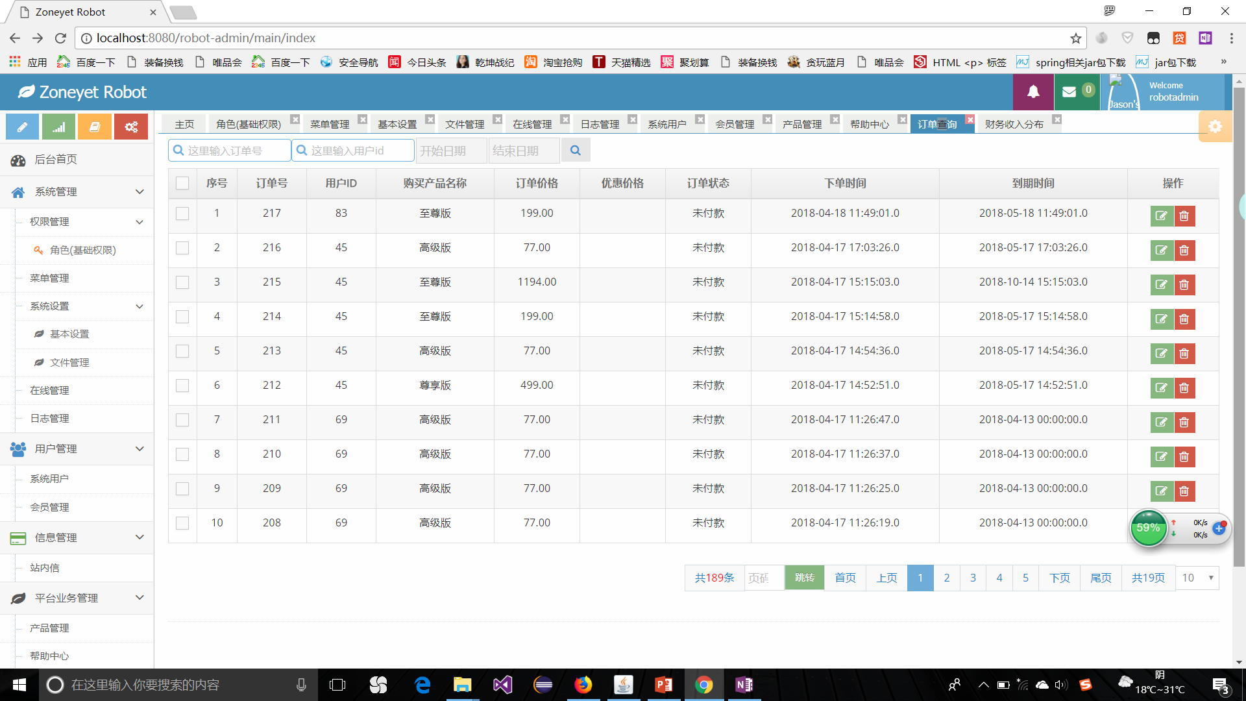

Slide 17
